Slide 1

Одеський національний медичний університет
Кафедра Організації та економіки фармації з післядипломною підготовкою
Фармацевтичний менеджмент та маркетинг
Лекція 5.
Управління процесом прийняття рішень.
Одеса 2026

Slide 2

План лекції
Поняття управлінського рішення в менеджменті;
Класифікація управлінських рішень та їх характеристика;
Умови прийняття управлінських рішень;
Моделі прийняття управлінських рішень.

Slide 3

Управлінське рішення
це формалізований на альтернативних засадах метод менеджменту, за допомогою якого керуюча система організації отримує можливість безпосередньо впливати на керовану.

Slide 4
Класифікація управлінських рішень
За сферою охоплення
загальні та часткові
За тривалістю дії
перспективні, поточні, оперативні
За рівнем прийняття
на вищому рівні, на середньому рівні, на нижчому рівні
За характером вирішуваних завдань
організаційні запрограмовані (мала кількість альтернатив), організаційні незапрограмовані, компромісні
За способом обґрунтування
інтуїтивні, базуються на судженнях, раціональні
За способом прийняття
одноособові, колегіальні колективні
За характером
економічні, технологічні, соціально-психологічні, адміністративні

Slide 5
Характеристика інтуїтивних рішень
Інтуїтивне рішення — це вибір, зроблений тільки на основі відчуття того, що він правильний. Особа, яка приймає рішення, не займається при цьому свідомим зважуванням «за» і «проти» по кожній альтернативі і не потребує розуміння ситуації. Просто менеджер робить вибір. Фахівець з управління Пітер Шодербек вказує, що у той час як збільшення кількості інформації про проблему може надавати помітну допомогу в прийнятті рішень керівникам середньої ланки, представникам вищого ешелону управління як і раніше приходиться спиратися на інтуїцію.

Slide 6
Рішення, засновані на судженнях
Рішення, засновані на судженнях — це вибір, обумовлений знаннями або накопиченим досвідом. Менеджер використовує знання про те, що відбулося в подібних ситуаціях раніше, щоб спрогнозувати результат альтернативних варіантів вибору в поточній ситуації. Спираючи на здоровий глузд, він вибирає альтернативу, що принесла успіх у минулому.
Судження як основа організаційного рішення корисно, оскільки багато ситуацій в організаціях мають тенденцію до частого повторення. У цьому випадку раніше прийняте рішення може спрацювати знову не гірше, ніж колись (це основне достоїнство запрограмованих рішень). Оскільки рішення на підставі судження приймається в голові менеджера, воно характеризується таким значним достоїнством, як швидкість і дешевина його прийняття. Воно спирається на здоровий глузд, але істинний здоровий глузд зустрічається дуже рідко. Це тим більше вірно, коли приходиться мати справу з людьми, позаяк найчастіше ситуація спотворюється потребами людей та іншими факторами. Але одного лише судження буде недостатньо для ухвалення рішення, коли ситуація унікальна чи дуже складна.

Slide 7
Фактори впливу
ступінь ризику
завжди існує ймовірність прийняття неправильного рішення
обсяг часу, який менеджер може використати для прийняття рішення, часто обмежена.
час для прийняття рішення
цей фактор характеризує те, що нових менеджерів сприймають не зразу. Якщо порозуміння і підтримки інших менеджерів і підлеглих не вистачає, то проблему слід усувати за рахунок своїх особистих рис, які повинні сприяти виконанню прийнятих рішень.
ступінь підтримки менеджера колективом
особисті здібності менеджера
один з найбільш важливих факторів
політика організації
Статус, влада, престиж, легкість виконання – усе це може вплинути на прийняття того чи іншого рішення.

Slide 8
Умови прийняття управлінських рішень
Пра­во прийняття рішень мають усі менеджери, але відповідні їх групи можуть приймати тільки конкретні рішення, а загальні рішення можуть приймати лише тільки лінійні керівники.
Повноваження характеризує межу між групами менеджерів при прийнятті рішень. Наприклад, завідувачі відділами оптової фармацевтичної фірми не можуть приймати рішення, які згідно посадових обов'язків може приймати тільки директор підприємства.
Обов'язковість вимагає від менеджера обов'язкового прийняття рішення, якщо цього потребує ситуація, що склалась в організації.
Компетентність характеризує вміння менеджера приймати кваліфіковані рішення.
Відповідальність показує, які санкції можна застосовувати сто­совно менеджера в результаті прийняття невдалого рішення.

Slide 9
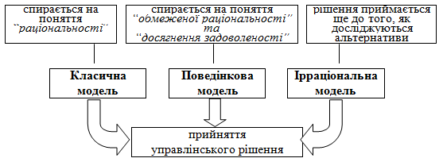
Основні моделі прийняття рішень

Slide 10
Характеристика класичної моделі прийняття управлінських рішень
Спирається на поняття “раціональності” в прийнятті рішень. Передбачається, що особа, яка приймає рішення повинна бути об’єктивною і логічною, мати чітку ціль, і усі дії в процесі прийняття рішень направлені на вибір найкращої альтернативи.
приймаючий рішення має чітку ціль прийняття рішення
приймаючий рішення має повну інформацію відносно ситуації, що склалася
приймаючий рішення має повну інформацію відносно можливих альтернатив і наслідків їх реалізації
приймаючий рішення має раціональну систему впорядкування переваг в ієрархії важливості
мета приймаючого рішення завжди полягає у тому, щоб зробити вибір, який робить максимальним економічний зиск організації
Діяти згідно з поданою моделлю можливо в умовах наявності повного масиву інформації, що достатньо проблематично на практиці.

Slide 11
Характеристика поведінкової моделі прийняття управлінських рішень
Виходячи з цих характеристик, Г. Саймон визначив два ключових поняття поведінкової моделі:
“обмеженої раціональності”, що означає здатність людей тільки намагатися приймати раціональні рішення, проте їх раціональність завжди буде обмеженою;
“досягнення задоволеності”, тобто менеджери прагнуть, щоб їх вибір при прийнятті рішення був оптимальним, пересилюючи можливий ризик.
приймаючий рішення має неповну інформацію відносно ситуації прийняття рішення
приймаючий рішення має неповну інформацію відносно можливих альтернатив
приймаючий рішення не має можливості передбачити наслідки реалізації кожної можливої альтернативи

Slide 12
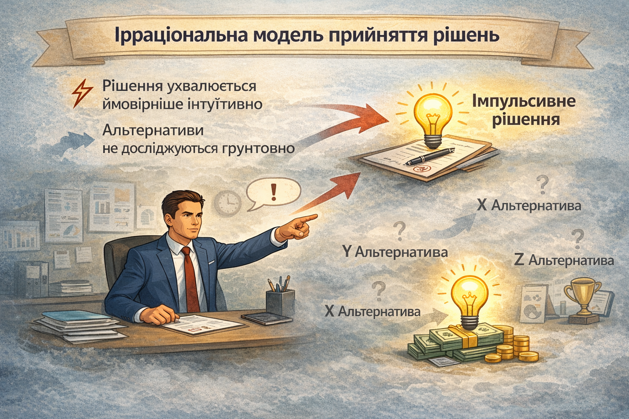
Характеристика ірраціональної моделі прийняття управлінських рішень
Базується на припущенні, що особи, приймаючі рішення, у більшості ірраціональні в цьому процесі. Цей підхід стверджує, що рішення приймається ще до того, як досліджуються альтернативи. Використовується така модель частіше всього у випадках, які стосуються принципово нових, складно вирішуваних і надзвичайних рішень, а також тоді, коли менеджер або група менеджерів має достатньо влади для прийняття рішення.

Slide 13
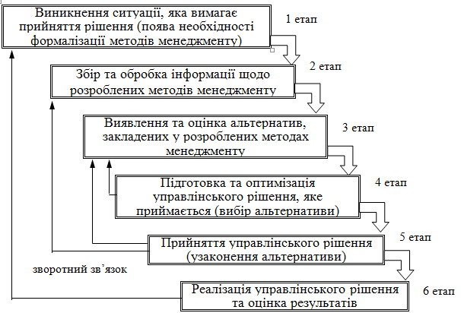
Процес вироблення раціональних управлінських рішень

Slide 14
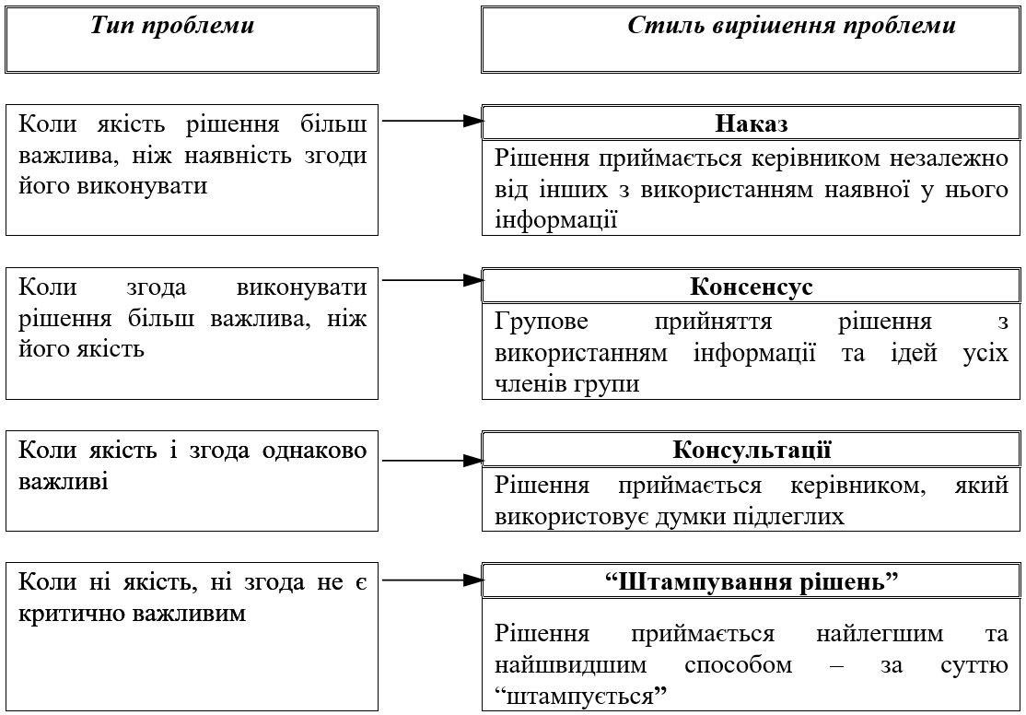
Вплив типу проблеми на вибір стилю рішення

Slide 15
наука управління
наука про прийняття рішень, системний аналіз, наука про системи, дослідження операцій), яка реалізується за допомогою: застосування наукового методу; використання системної орієнтації; застосування моделей.

Slide 16
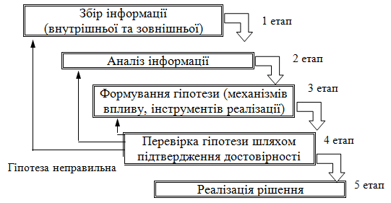
Схема використання наукового методу

Slide 17
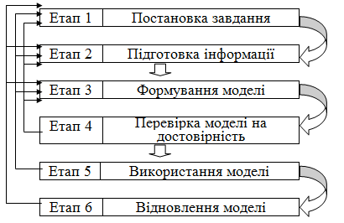
Схема розробки моделей
Модель − це відображення в схемі, формулі, взірці тощо характерних ознак об'єкту, який досліджується. Бувають моделі: фізичні (відображають збільшене або зменшене опи­сання об'єкту); аналогові (поводять себе так, як реальні об'єкти, але зовнішньо вони не схожі на них); математичні або символічні (використання символів для опису властивостей або характеристик об'єкту).

Slide 18
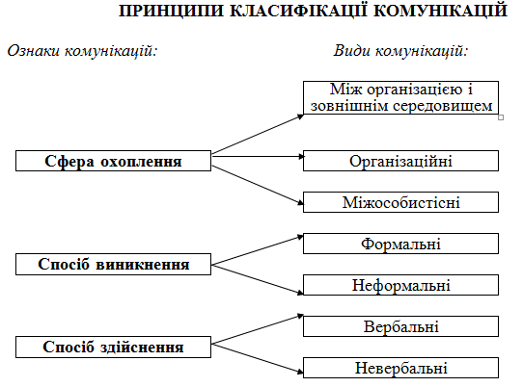
Комунікації
це обмін інформацією, її змістом між двома і більше людьми (працівниками)

Slide 19
Характеристика комунікаційного процесу
Комунікаційний процес − це процес обміну інформацією на засадах використання певних складових та реалізації відповідних етапів з метою розв'язання конкретної проблеми. У процесі обміну інформацією виділяють п’ять базові складові елементи процесу комунікацій: відправник (джерело) − це особа або організація, яка генерує ідеї, збирає інформацію і передає її: повідомлення – власне інформаційна ідея, яка закодована за допомогою символів; канал – засіб передачі інформації; отримувач (споживач) – особа або організація, для якої призначена інформація; реакція – результат сприйняття отримувачем інформації.

Slide 20
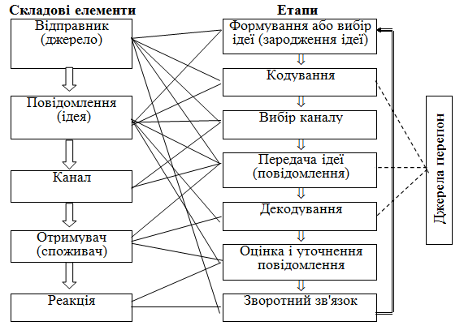
Взаємозв’язок складових елементів та етапів комунікаційного процесу

Slide 21
Три критичні проблеми в комунікації
Проблема чіткості
виникає на другому етапі і характеризується рівнем співпадання відображення обраними символами сформованої ідеї.
Проблема точності
притаманна третьому етапу і характеризується здатністю каналу технічно точно передати символи відправника.
Проблема ефективності
проявляється в адекватній реакції отримувача на повідомлення відправника.

Slide 22
Перешкоди на шляху ефективної комунікації
Перешкоди (шуми) — будь-які додаткові сигнали, непередбачені джерелом інформації, які спотворюють повідомлення, викривлюють його сутність або зміст, спричиняють помилки в його передачі. Перешкоди практично завжди супроводжують комунікації.
Спотворення повідомлення
неумисні;
Інформаційні перевантаження
великий обсяг інформації спричиняє можливий відсів важливої інформації через суб’єктивну оцінку її значущості керівником того чи іншого рівня.
Незадовільна структура організації
(багатоступеневий рівень управління підвищує вірогідність інформаційних перекручувань, тобто кожний рівень управління може фільтрувати і коригувати повідомлення).
умисні (свідоме спотворення інформації);
у результаті фільтрації інформації пiд час пересування її з рівня на рівень;
у результаті статусних відмінностей сторін, що беруть участь в обміні.

Slide 23

Перешкоди в міжособистістих комунікації
Найбільш поширеними в міжособистісних комунікаціях перешкодами є: сприйняття, семантика, невербальні перешкоди, якість зворотного зв’язку, невміння слухати.

Slide 24
Перешкоди, які викликані сприйняттям
Людині притаманне сприйняття оточення не через реальність того, що відбувається, а через її власне сприйняття. Незначна частина інформації людиною сприймається і запам’ятовується. Доведено, що найкраще сприймається і запам’ятовується інформація, яка:
  підтверджує власнi погляди;
  суттєво відрізняється від тієї інформації, що існує, за якимись параметрами.
  Різниця у сприйнятті обумовлюється конфліктами у сфері компетенції, різницею у судженнях відправника та одержувача інформації. Відбувається це через те, що:
  люди інтерпретують одну й ту саму інформацію по-різному залежно від досвіду;
  існують розбiжностi у судженнях за психологічними мотивами (потреби, інтереси, емоційний стан, оточення людини);
  соціальні настанови зсувають сприйняття людини та впливають на її поведінку. Невдалий досвід спілкування з людиною викликає упереджене до неї ставлення і, навпаки, стійка позитивна думка про людину дозволяє пробачати її окремі негативні вчинки;
  інформація вступає у протиріччя з усталеною думкою та досвідом або відторгається повністю, або викривлюється відповідно до ставлення та досвіду.

Slide 25
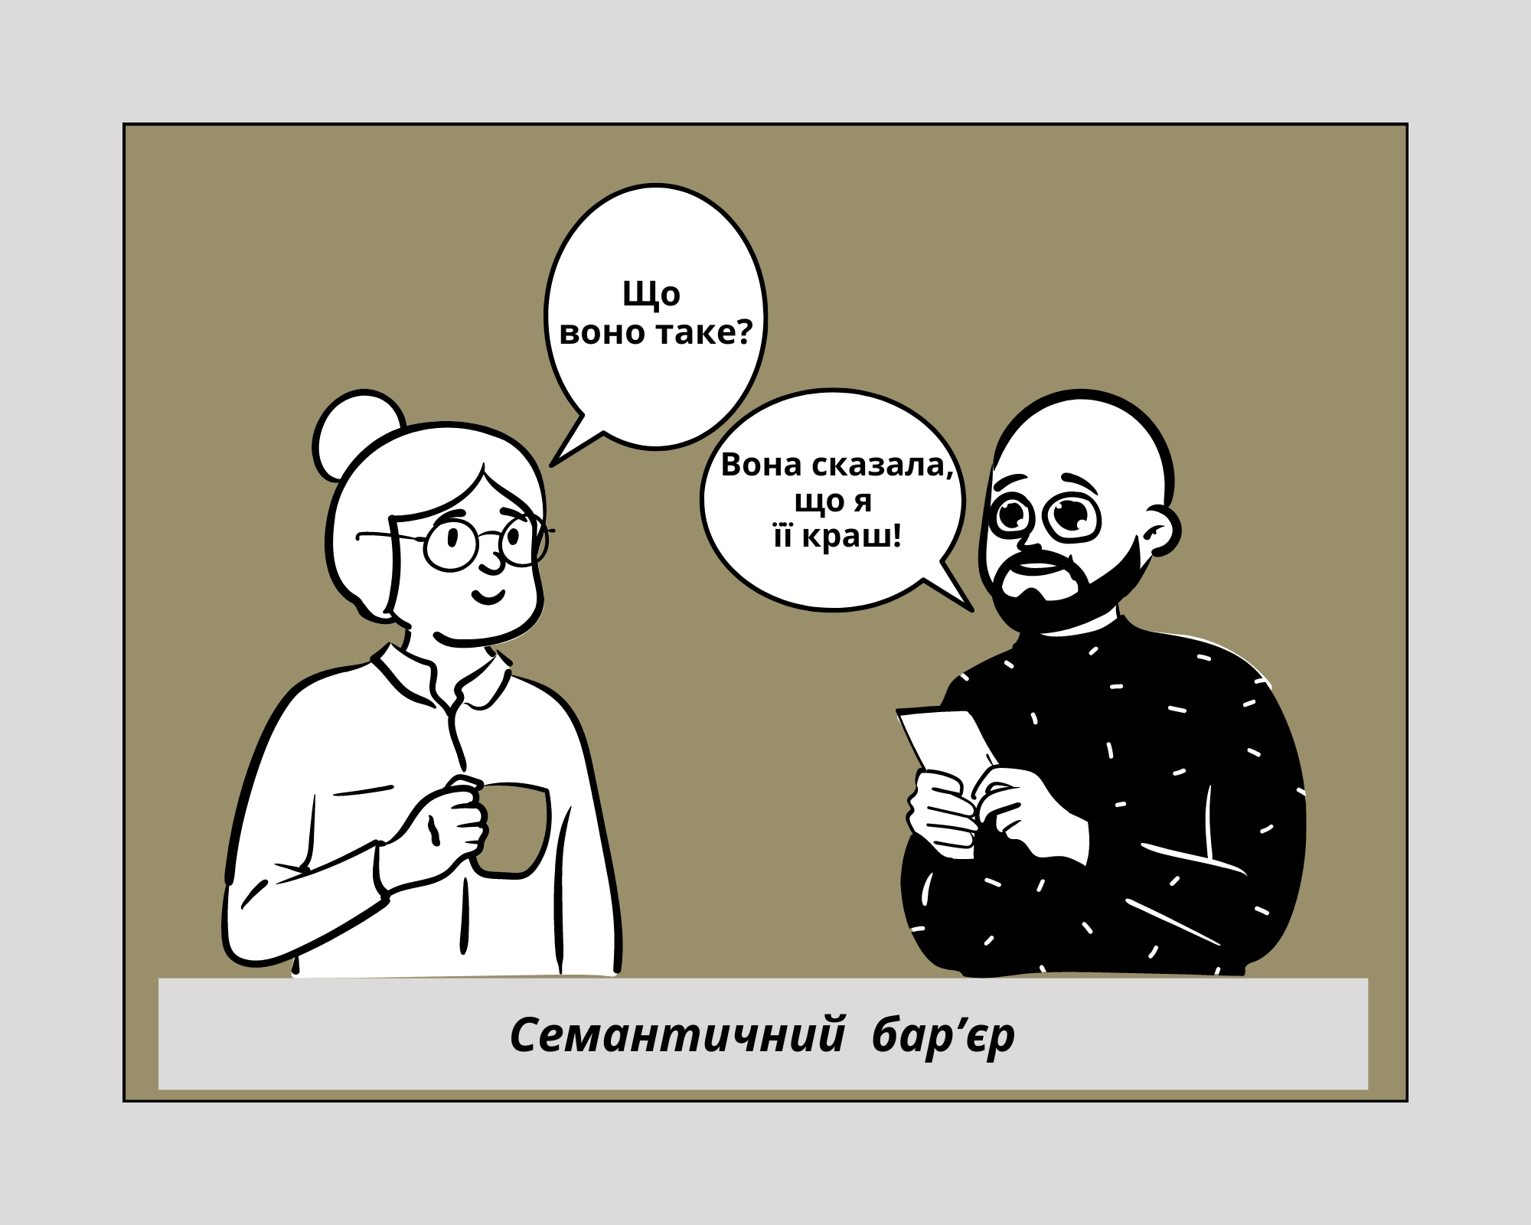
Семантичні бар’єри
викликані можливістю тлумачення одних і тих самих слів по-різному людьми або групами людей. Семантичні варіації часто стають причиною нерозуміння або неправильного розуміння відправленого повідомлення одержувачем. Найбільш складно сприймаються професійні терміни, некоректно побудовані фрази або інформація, яка не може бути зрозуміла однозначно. Семантичні проблеми можуть виникати також у разi некоректного перекладу.

Slide 26

Невербальні перешкоди
Невербальне спілкування може підсилювати, послаблювати або викривляти сприйняття повідомлення. У невербальному спілкуванні використовують будь-які символи, крім слів, а саме: обмін поглядами, інтонація, вираз обличчя, жести, міміка, поза, манера говорити тощо. Відповідно до здійснених досліджень значна частина інформації, яка передається за допомогою мови, пiд час обміну сприймається через мову жестів, поз та звучання голосу.

Slide 27
Удосконалення комунікації у ЗОЗ
Регулювання інформаційних потоків. Керівники на всіх рівнях управління мусять усвідомлювати власні потреби в інформації, потреби своїх керівників, колег та підлеглих.
Управлінські дії — вимога уваги до комунікацій. Виконання всіх управлінських функцій пов’язано як з процесом комунікації, так і з використанням інформаційних ролей керівником: контролера, інформатора, джерела інформації тощо.
Система зворотного зв’язку як частина системи контрольно- управлінської сфери в закладах. Здійснення системи зворотного зв’язку може відбуватися через відвідування керівником структурних відділів закладів охорони здоров’я для доведення до підлеглих важливої інформації та опитування працівників.
Система збору пропозицій. Метою таких систем є полегшення проходження інформації знизу догори, зменшення фільтрації інформації. Реалізація цієї системи потребує скриньок про- позицій, гарячих телефонних ліній, гуртків якості тощо.
Інформаційні бюлетені. Можуть використовуватися відео- записи та відеоматеріали.
Сучасні інформаційні технології: персональний комп’ютер; електронна пошта; відеоконференція тощо.

Slide 28
Класифікаційні ознаки інформації
Інформація – це сукупність повідомлень, які відображають конкретний бік явища, події, виробничо-господарської діяльності.
№ з.п. | Класифікаційні ознаки | Характерні риси інформації
1. | За повнотою охоплення явища | Повна, часткова, надлишкова.
2. | За періодом дії | Разова, періодична, довгострокова.
3. | За змістом | Планово-економічна, фінансова, облікова, бухгалтерська, технологічна, довідкова, адміністративна тощо.
4. | За рівнем достовірності | Достовірна і недостовірна.
5. | За джерелом появи | Первинна і вторинна, зовнішня і внутрішня.

Slide 29
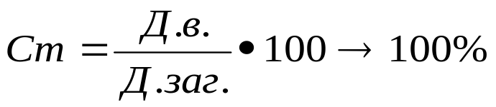
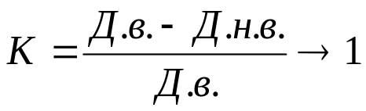
Документація − це надання з допомогою певних носіїв інформації про факти, події, явища об'єктивної дійсності й розумової діяльності людини, носієм якої вона є. Документ − це передбачена законом матеріальна форма одержання, зберігання, використання і поширення інформації шляхом фіксації на папері, магнітній, кіно-, відео-, фотоплівці або на іншому носієві. діловодство − процес, пов'язаний зі складанням документів, їх обробкою, проходженням, зберіганням тощо. документообіг − цілеспрямова­ний рух доку­ментів в організації з моменту їх отримання або створення до завершення виконання, відправки або здачі до справ.
коефіцієнт виконання документів ступінь виконання документів де Д.в. - кількість документів, виконаних протягом аналізо­ваного періоду; Д н.в. - кількість документів, не виконаних за аналізова­ний період; Д.заг. - загальна кількість документів, що підлягають виконанню за той же період.

Slide 30
Автоматизація управлінської діяльності
Сучасні технічні засоби автоматизації інформаційно-управлінської діяльності:
  персональні комп'ютери, об'єднані в мережі;
  електронні друкарські машинки;
  системи обробки текстів (проблемно-орієнтовані комп'ютерні системи, що мають великі функціональні можливості);
  копіювальні машини;
  комунікативні засоби, телефонна техніка;
  засоби для автоматизації вводу архівних документів і пошуку інформації (до них відносяться нетрадиційні носії інформації: магнітні диски і стрічки, мікрофільми, диски з оптичними записами);
  засіб для обміну інформацією − “електронна пошта”;
  Відео-інформаційні системи;
  локальні комп'ютерні мережі;
  інтегровані мережі організацій.

Slide 31

Дякую за увагу!

